Slide 1
Hudebně pohybová výchova pro vychovatele
Michaela Šilhavíková 447933@mail.muni.cz
Denis Šimonič

Slide 2
Plán semestru
So 16. 3. 9:00–15:50 učebna 20
Poznáváme svoje tělo. Hudba a pohyb. Pohyb a slovo.
So 6. 4. 13:00–19:50 učebna 20
Od pohybu k výtvarnému umění a naopak. Mezipředmětové vztahy.
So 27. 4. 11:00–17:50 on-line
Hudebně pohybové divadlo.
So 18. 5. 10:00–16:50 učebna 20
Na lidovou notu. Letem světem hudbou tancem. Elementární choreografie.

Slide 3
K ukončení předmětu
Aktivní účast v hodinách
Vypracované úkoly

Slide 4
Okruhy k SZZ
Význam hudebně-pohybových aktivit v práci vychovatele
Využití hudebně-pohybových aktivit v praxi (konkrétní příklad, názorná situace), např. při práci s písní a říkadly, s poslechovou skladbou, s lidovým či moderním tancem
Rytmické a instrumentální činnosti
Hudebně-pohybové aktivity při práci s dětskou literaturou
Individuální tvořivost a sociální učení v rámci hudebně-pohybových aktivit

Slide 5
Zima – rytmické, hudební a pohybové inspirace
Michaela Šilhavíková
447933@mail.muni.cz

Slide 7
Stopy ve sněhu

Slide 8
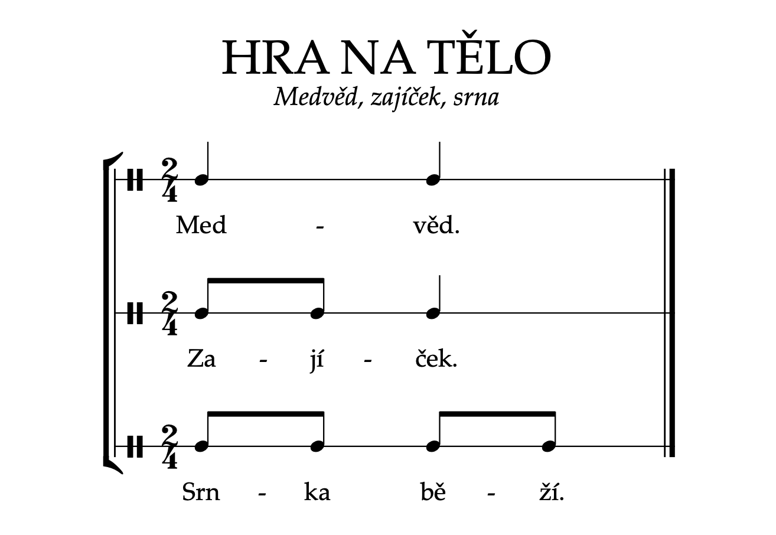

Slide 9
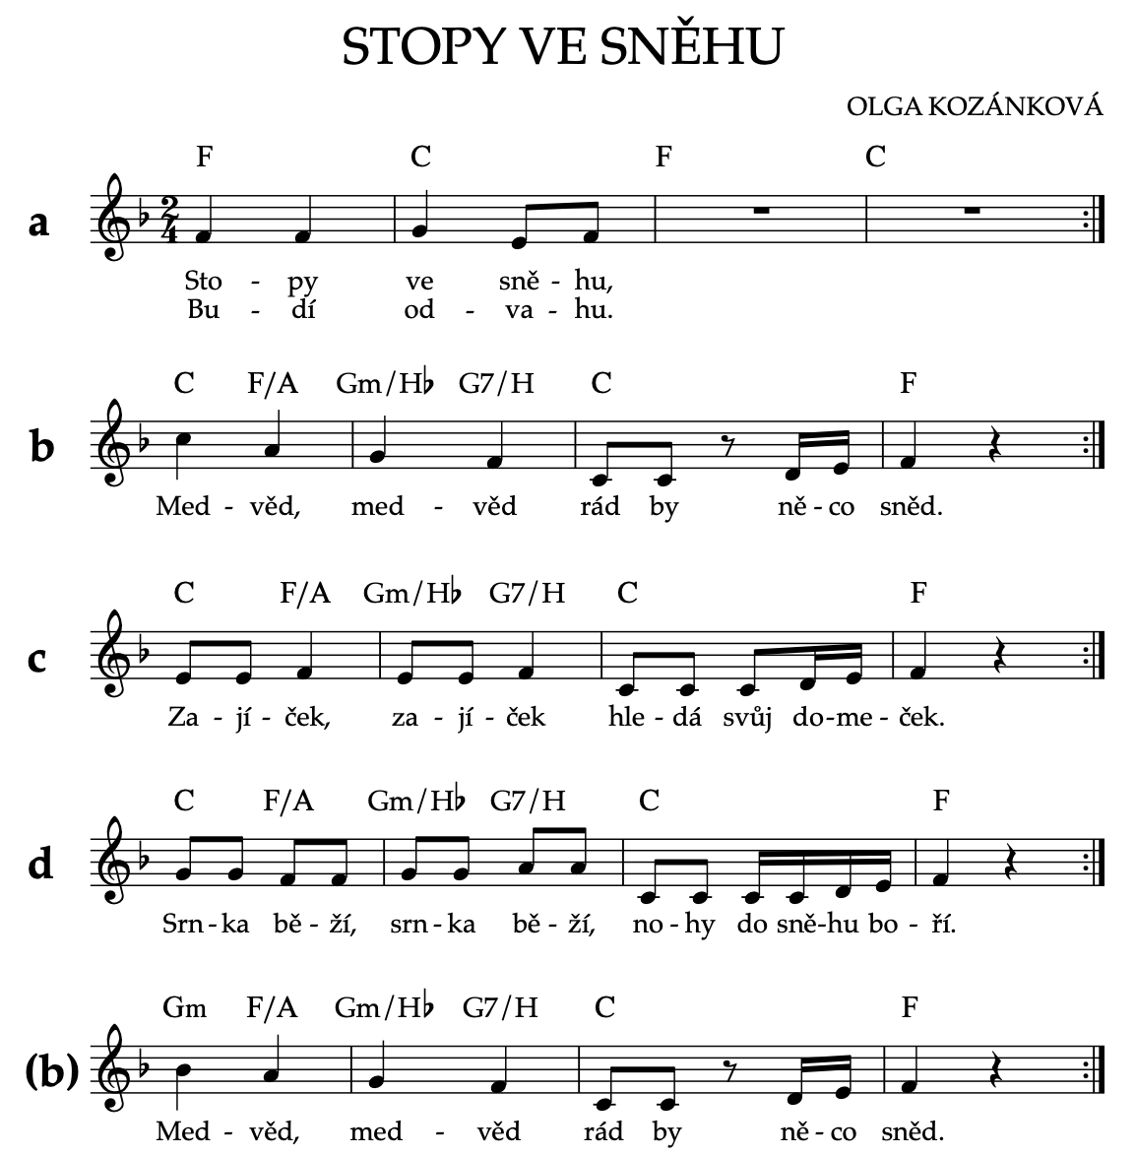

Slide 10
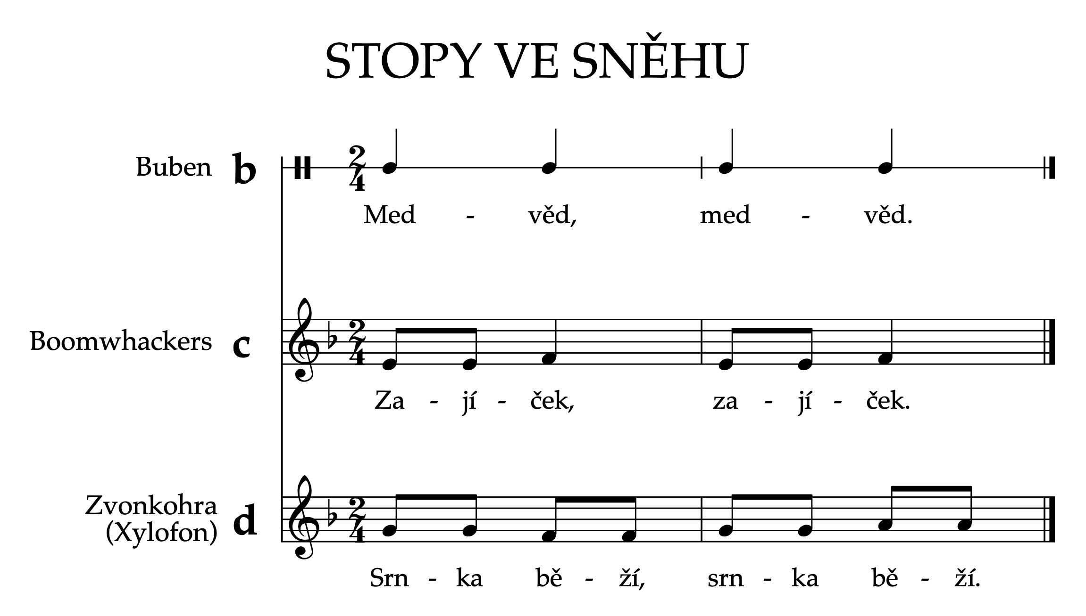

Slide 11
Louskáček

Slide 12
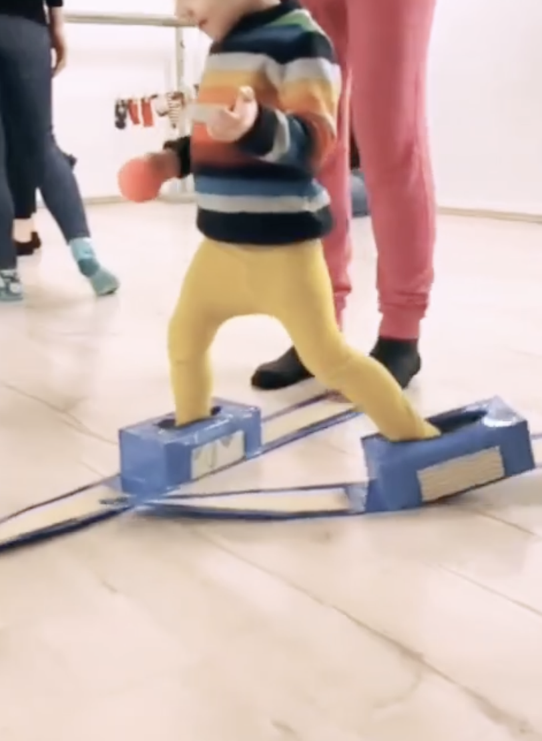

Slide 16
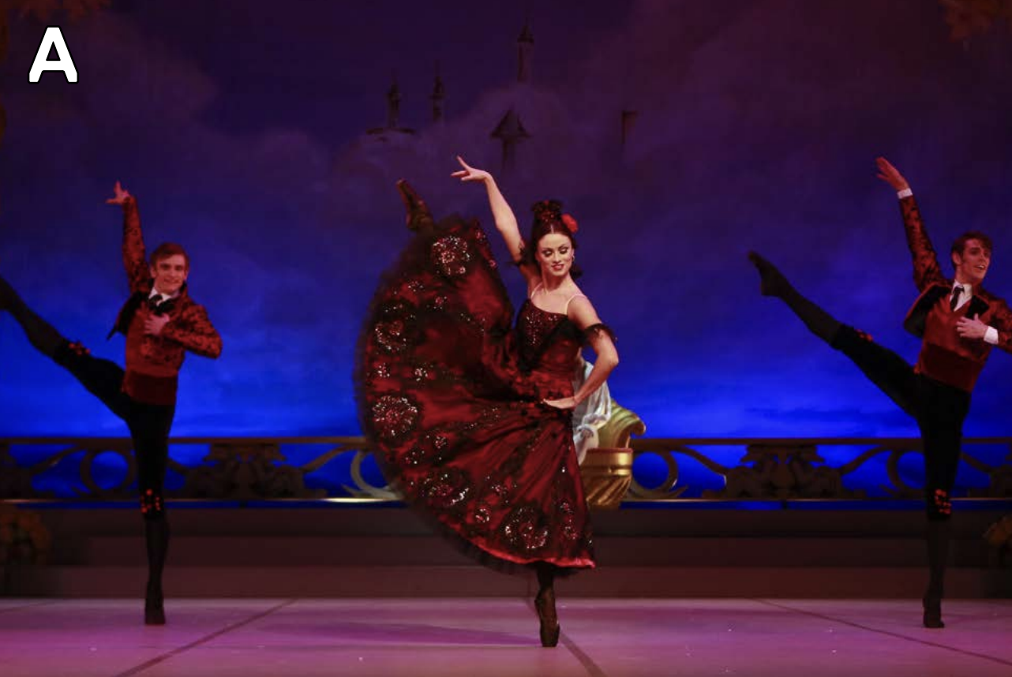
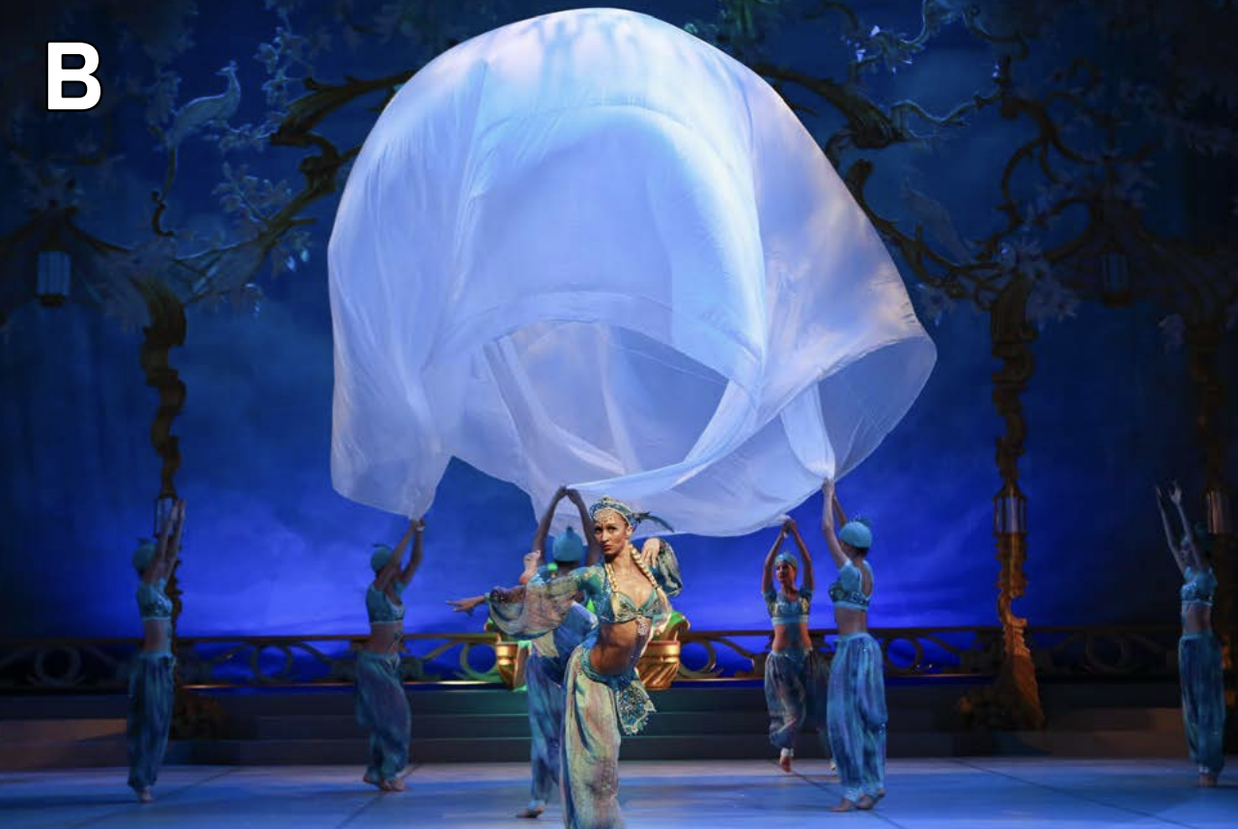
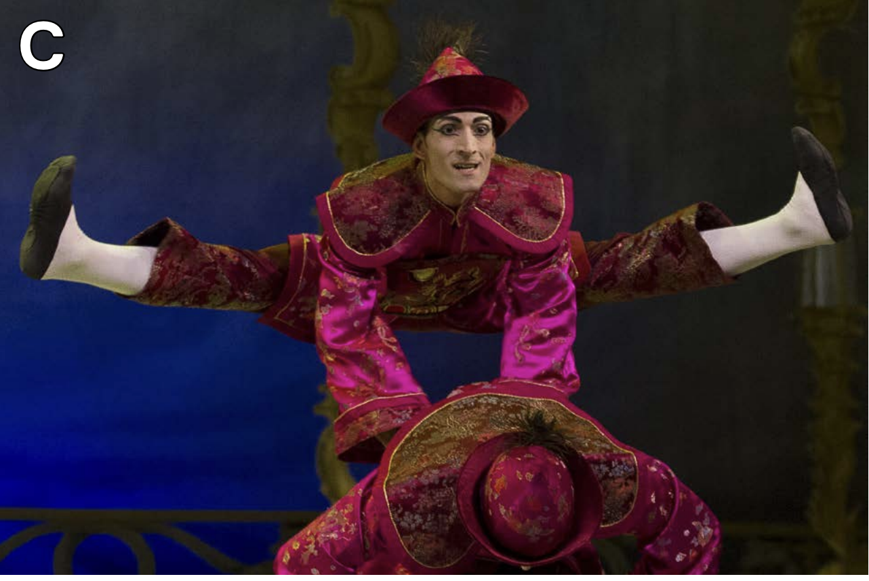
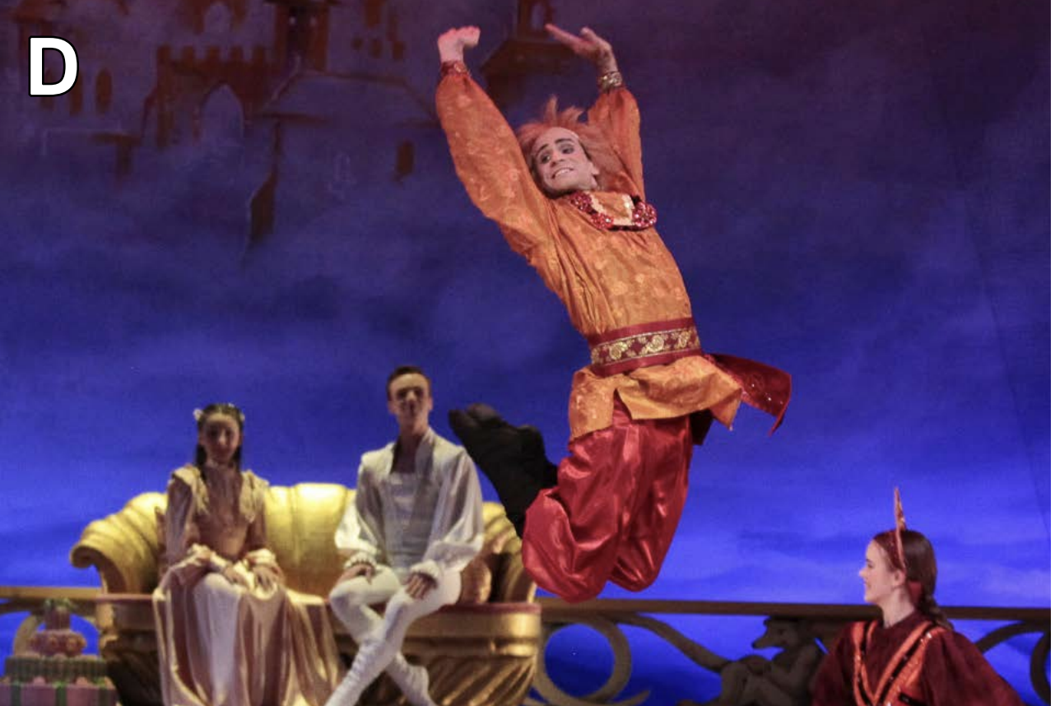

Slide 17
Úkol pro vás
Rozdělte se do tří skupin: jaro, léto, podzim
Podle tématu vaší skupiny vymyslete vlastní rytmické, hudební a pohybové činnosti pro děti předškolního či mladšího školního věku
Vypracujte prezentaci s vaším plánem a popisem činností

